Slide 1
Bill Planet
2017년도 종합설계
지도교수 지인호 교수님
B189066 임동수
B189072 전세원

Slide 2

Bill Planet
2017년도 종합설계
Index
Purpose
Case
Development environment
Why
Job-planet
application
Tools
Application
User Interface
Simulation
결론
Application 구조
User Interface
시연영상
기대효과
발전 가능성
Notes:
http://www.socialmediatoday.com/content/socialnomics-2014-current-state-social-media-video

Slide 3
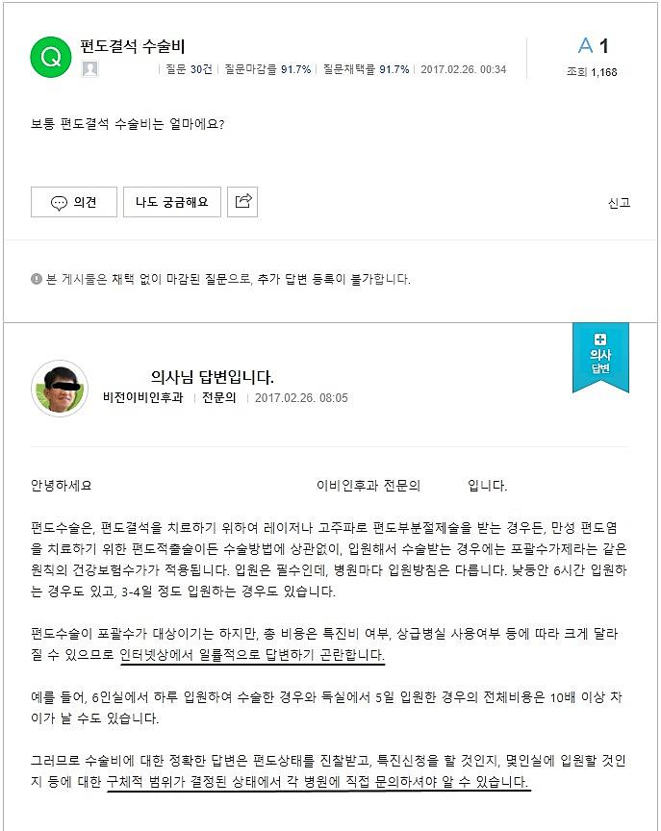
Purpose
Why
Purpose
환자가 직접 상담을 받지 않고서는 자세한 병원비를 알기 어렵고,
상담시간도 오래 걸리기 때문에 이를 어플리케이션을 통해서
조금 더 수월하게 정보를 교환하고자 제작하게 되었습니다.
How to use
수술 · 시술을 받은 환자가 직접 작성
어플리케이션 제작자는 병원 정보 제공
Notes:
http://www.socialmediatoday.com/content/socialnomics-2014-current-state-social-media-video

Slide 4


Case
Job-planet application
Case
Notes:
http://www.socialmediatoday.com/content/socialnomics-2014-current-state-social-media-video

Slide 5
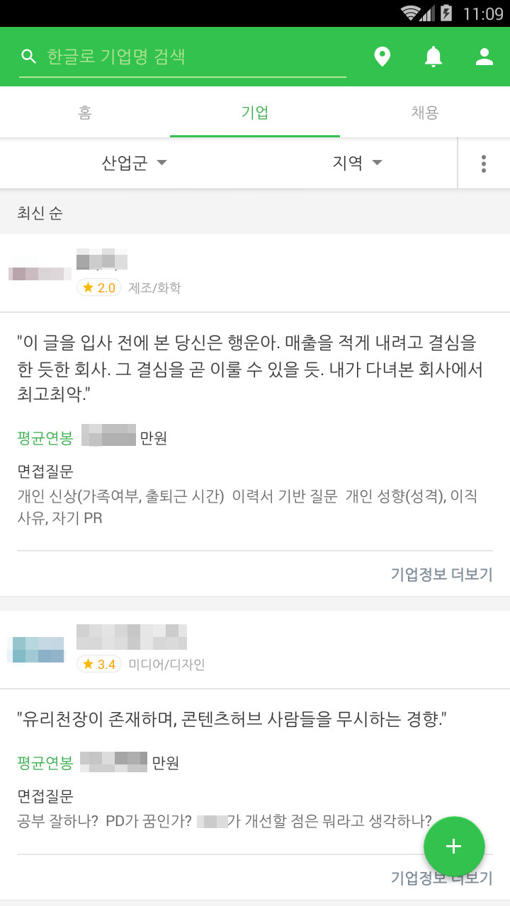
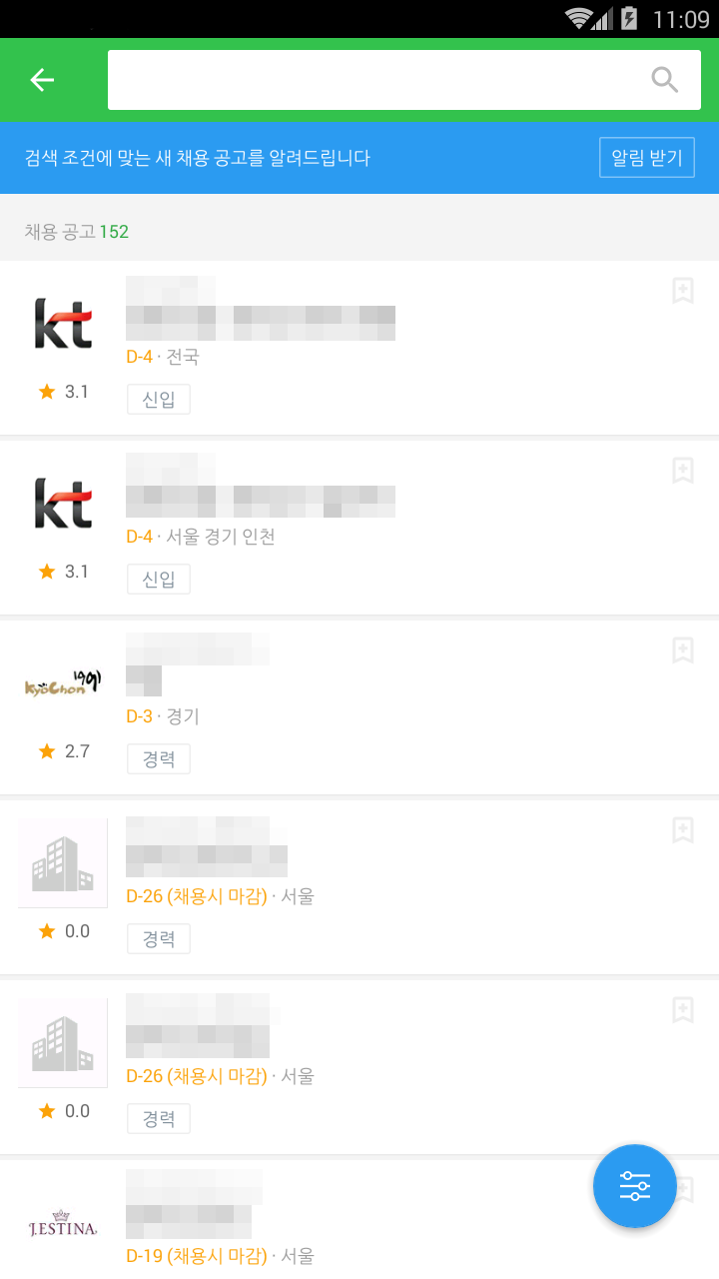
Case
Job-planet application
Case
직장인과 취업준비생이 직접 남기는 기업리뷰와, 연봉정보, 면접후기 등의 기업정보를 열람할 수 있는 서비스
구직할 기업을 참고하는데 사용하며, 대략적인 회사 분위기를 아는데 도움을 줍니다.
Notes:
http://www.socialmediatoday.com/content/socialnomics-2014-current-state-social-media-video

Slide 6
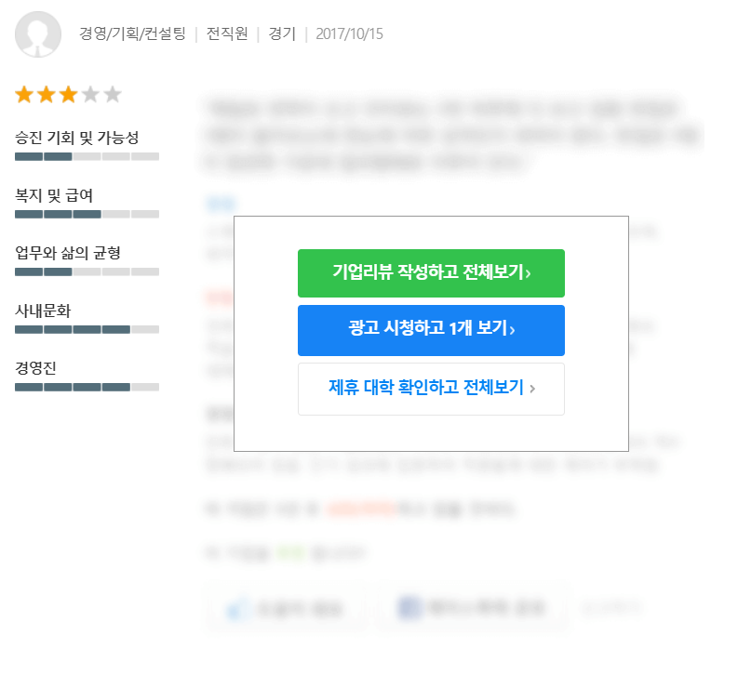
Case
Job-planet application
Case
사이트를 제공하는 대신 리뷰 1개당 광고를 1번 시청하게끔 합니다.
Notes:
http://www.socialmediatoday.com/content/socialnomics-2014-current-state-social-media-video

Slide 7
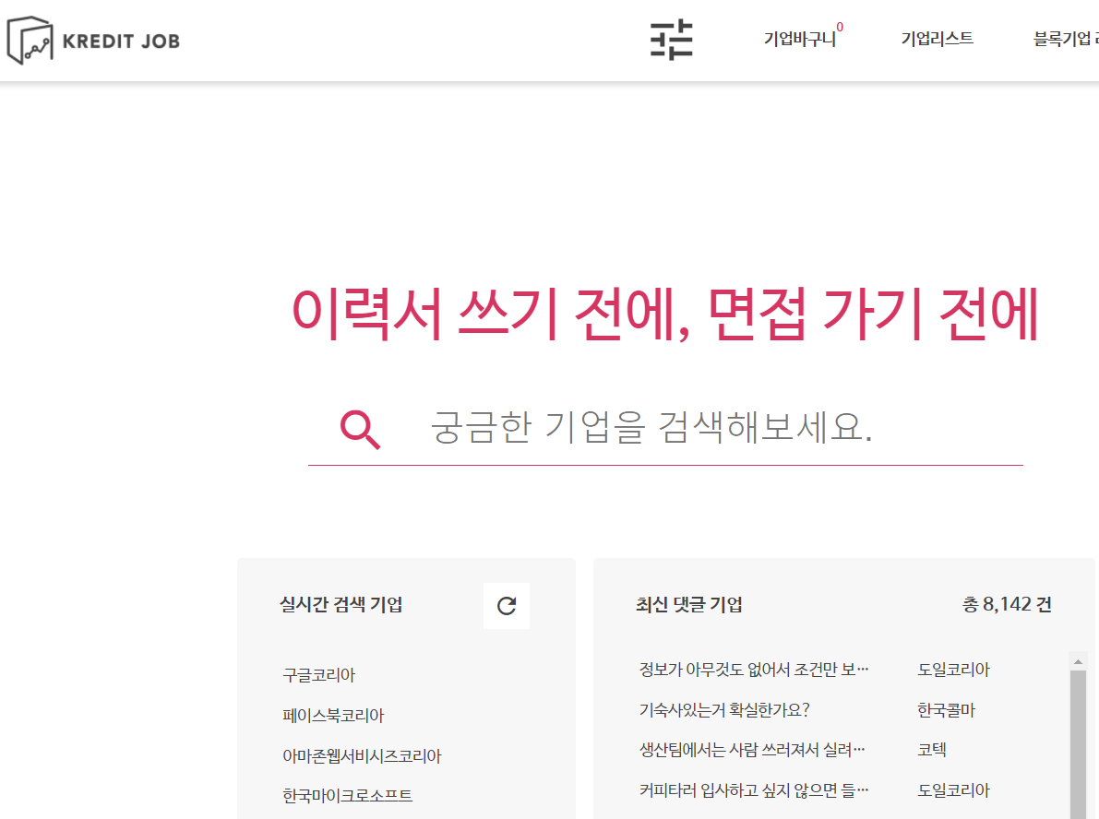
Case
Job-planet application
Case
유사한 사이트로 크레딧잡이 있습니다.
여기에서 아이디어를 착안하여 병원의 수술비와 간단한 소감을 공유하는 어플리케이션을 만들기로 하였습니다.
Notes:
http://www.socialmediatoday.com/content/socialnomics-2014-current-state-social-media-video

Slide 8
Development Environment
Tools
Development environment
Android studio 2.3.3
Java SE Development Kit 8u144
API 15 : Android 4.0.3 (IceCreamsandwich)
Xampp – Apache , MySQL
테스트 기기 : Samsung Galaxy S4
Notes:
http://www.socialmediatoday.com/content/socialnomics-2014-current-state-social-media-video

Slide 9
AppIication
Application 구조
Application 실행
Application & DB & PHP
PHP 코드
로그인
계정등록
login.php
register.php
write.php
게시글
Home
병원검색
Open API
DataBase
병원정보
글쓰기
전화걸기
구글Map
post
user
구글API

Slide 10
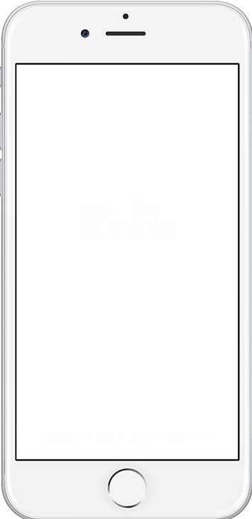
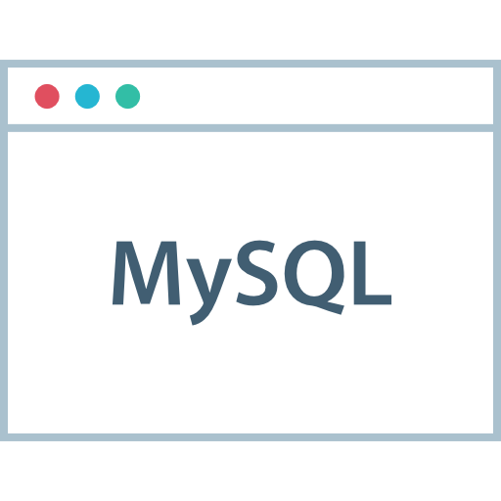
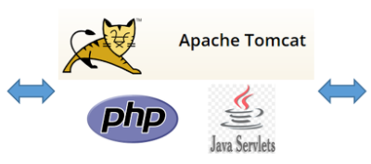
AppIication
데이터베이스 연동
Application
Android

Slide 11
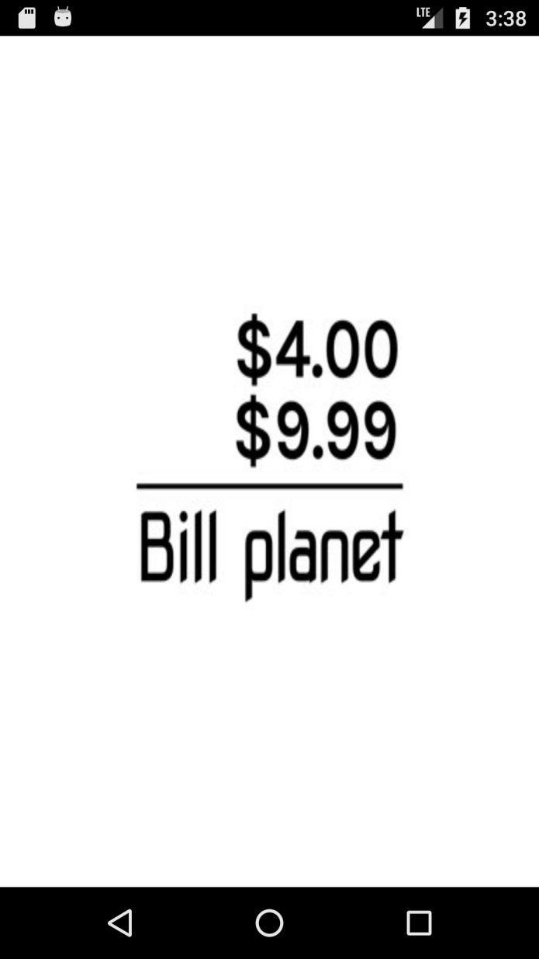
User Interface
User Interface
홈 화면 이전의 splash Activity
입니다

Slide 12
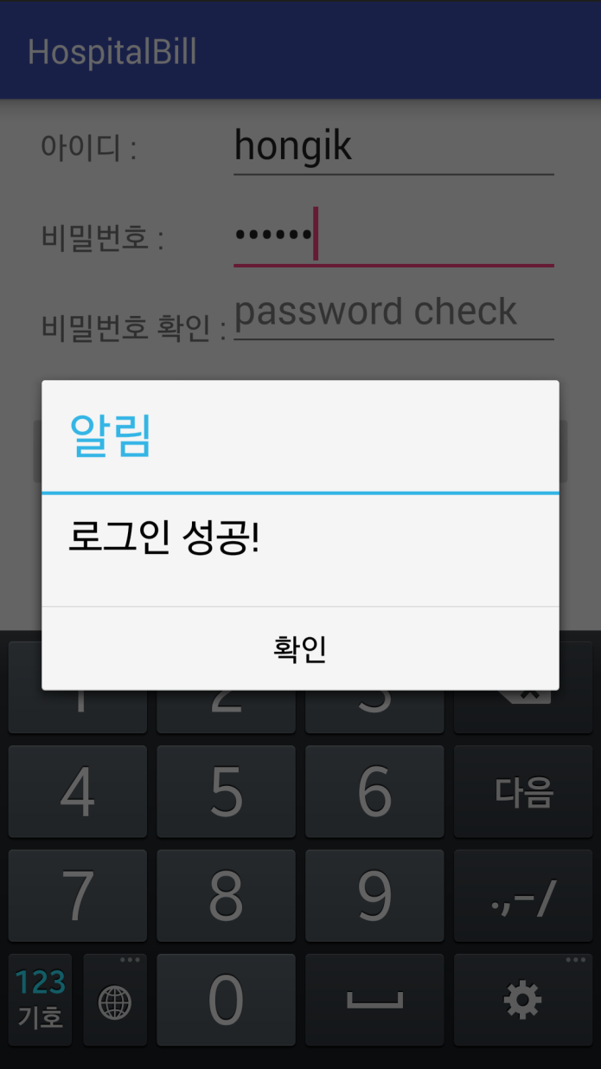
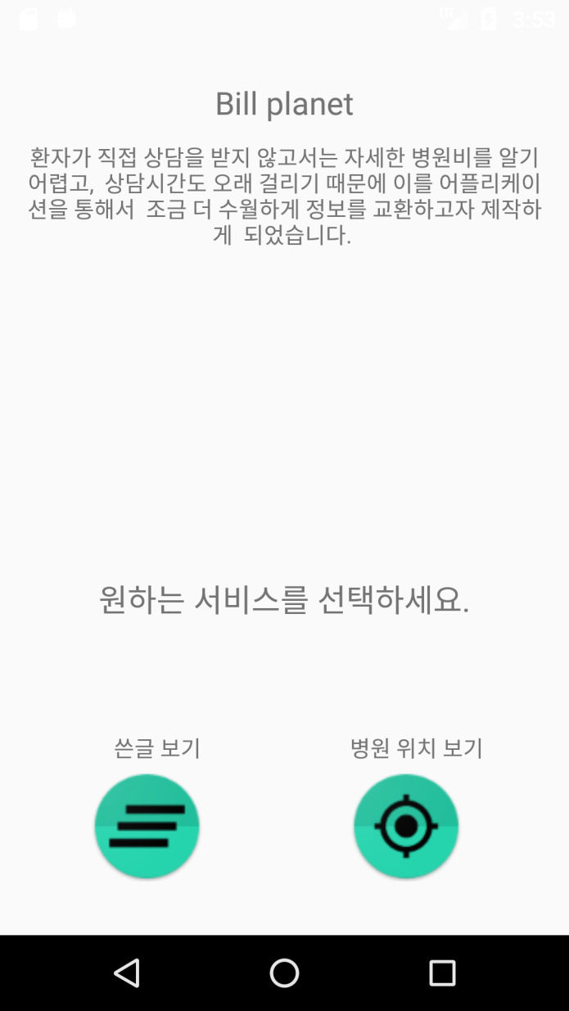
User Interface
User Interface
로그인 -> 홈 화면
입니다

Slide 13
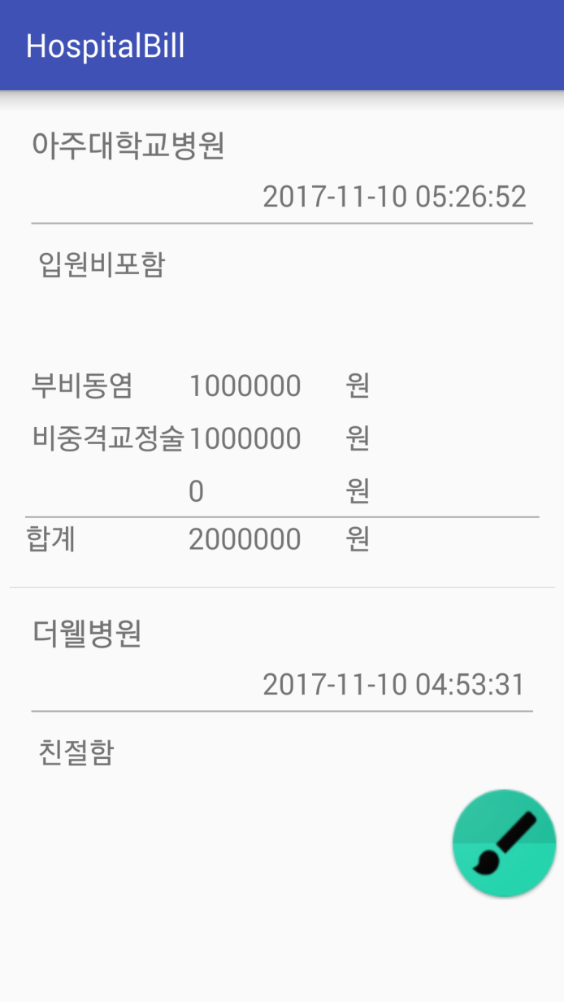
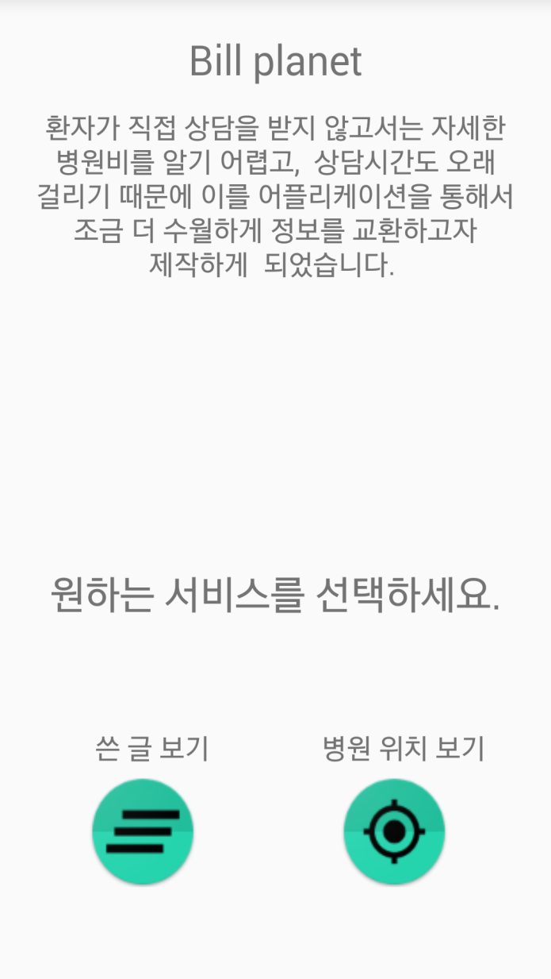
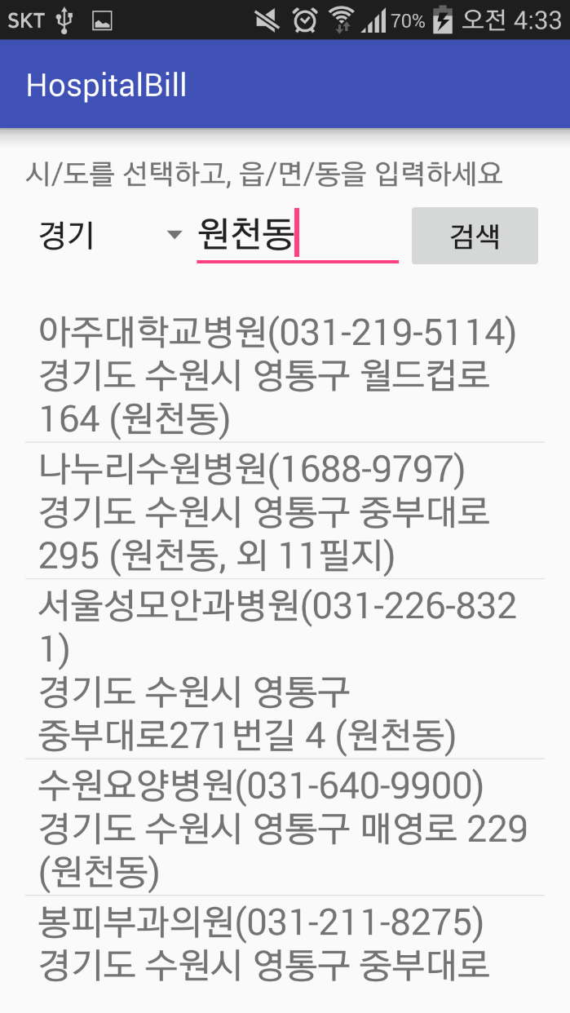
User Interface
User Interface
홈 화면과 연결된
게시판, 병원위치보기
입니다

Slide 14
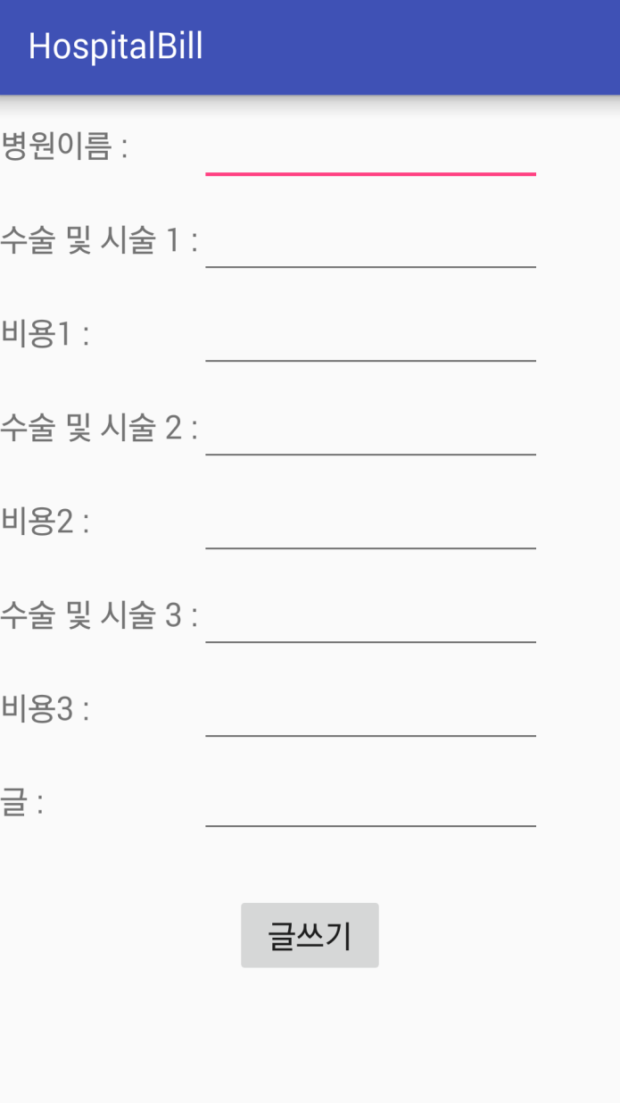
User Interface
User-Interface
User Interface
게시판에서 글쓰기로
이동할 수 있습니다

Slide 15
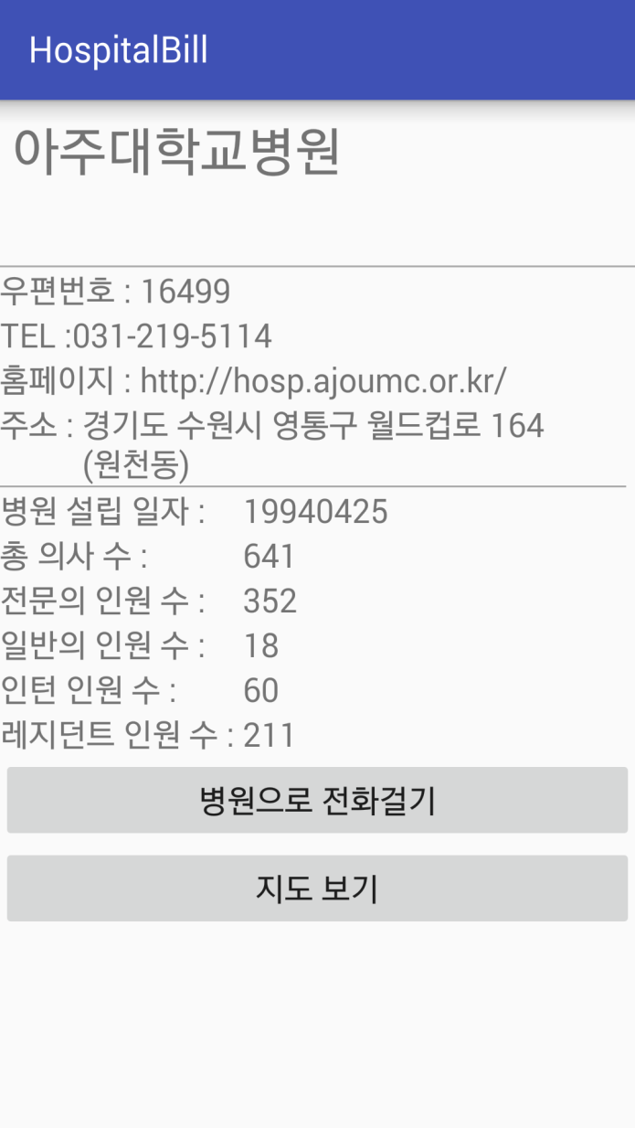
User Interface
User Interface
병원 검색 시
나오는 화면입니다

Slide 16
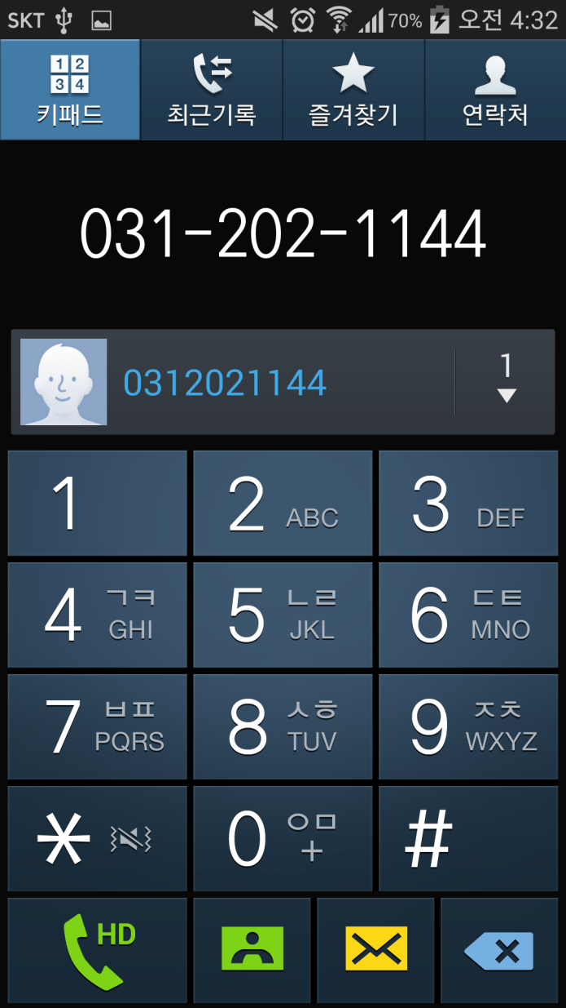
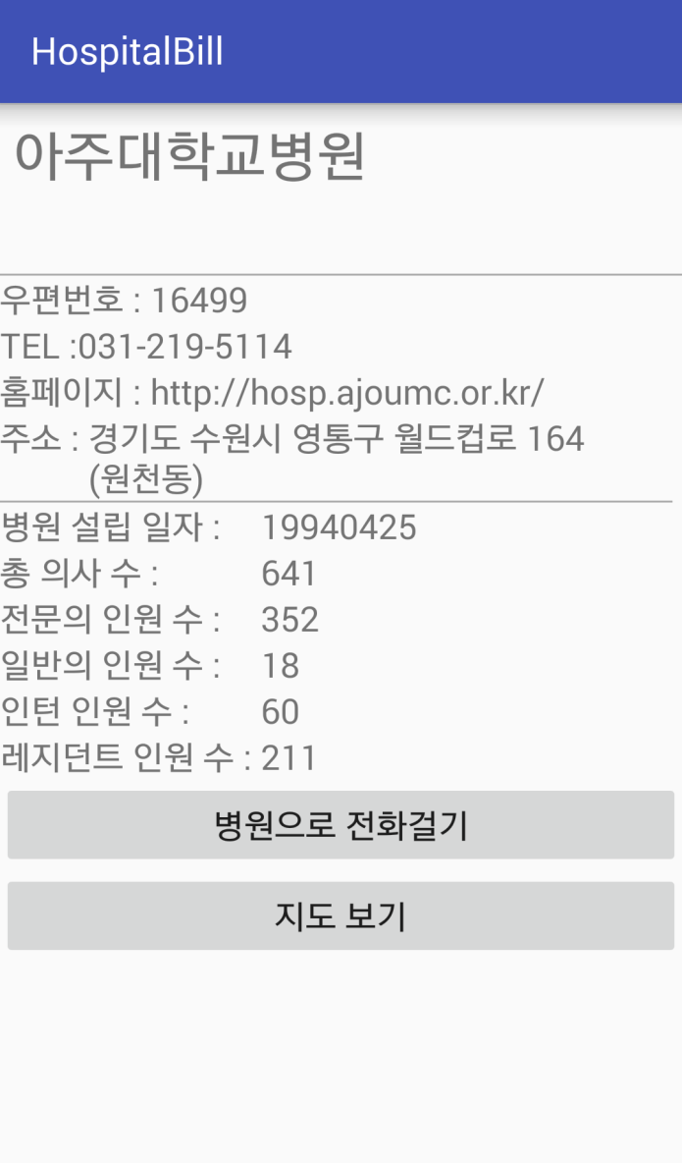
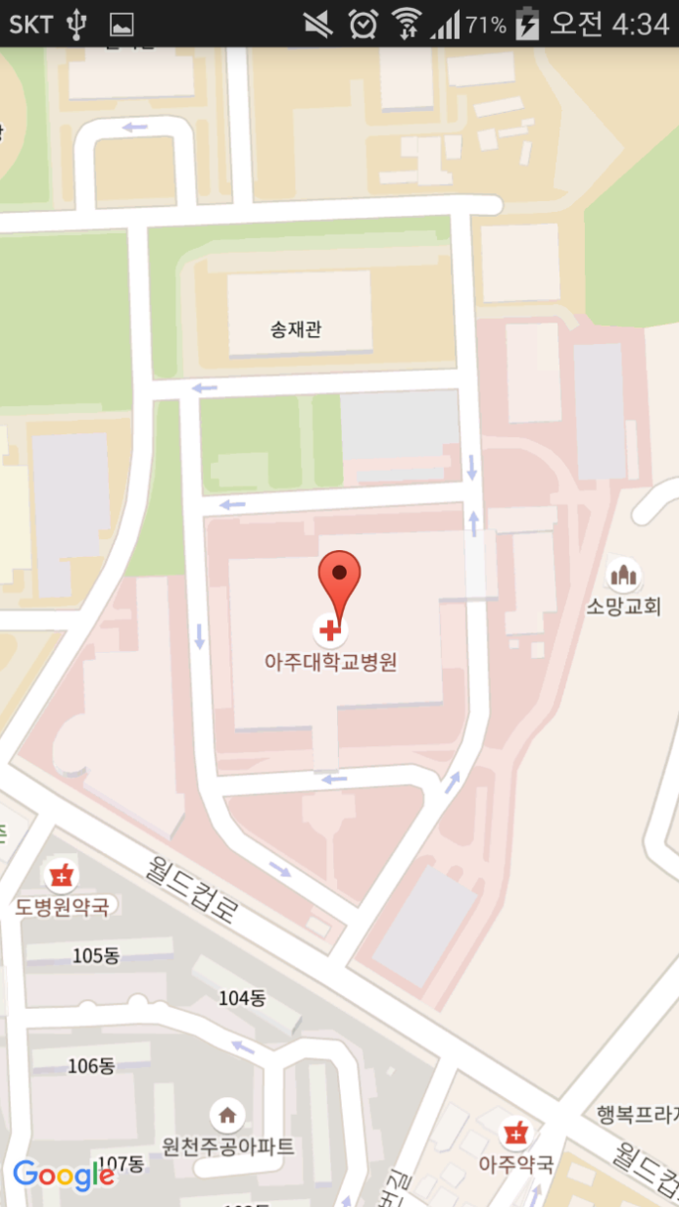
User Interface
User Interface
병원 상세 정보에서 바로 전화를 걸었을 떄와 해당 병원의 지도를 보여주는 화면입니다.

Slide 17
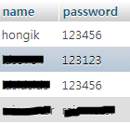
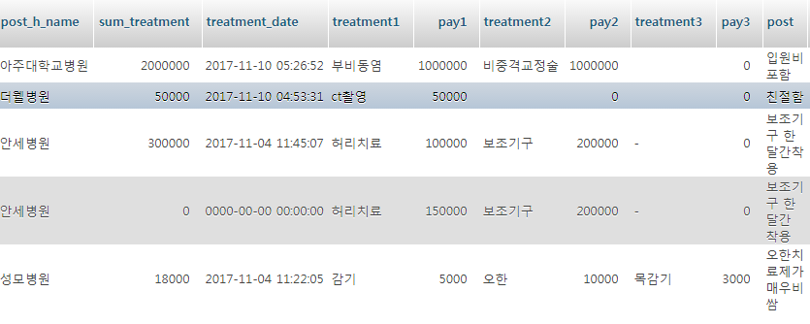
User Interface
phpMyAdmin
DB관리 프로그램에서 본 실제 DB 상태입니다.

Slide 18
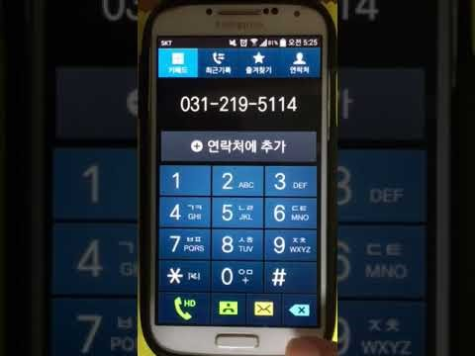
Simulation
시연 영상

Slide 19
결론
기대효과
사용자들 사이에서 진료받은 내용, 비용 등의 정보를 교환하여
쉽게 알 수 없고, 직접 검진을 받아야만 알 수 있는 정보들을
수월하게 얻을 수 있다.
발전 가능성
리뷰 작성시 평점 또는 추친/비추천 기능
동일한 수술에 대해서 비용을 비교하는 기능
Notes:
http://www.socialmediatoday.com/content/socialnomics-2014-current-state-social-media-video

Slide 20
End of Document
Thank You
경청해주셔서 감사합니다

